Slide 1
프로젝트 1 회차
발표자 성지석

Slide 2
개요
프로젝트 주제
프로젝트 목표
디자인 설계
데이터 베이스 설계
시연
평가 및 느낀 점

Slide 3
프로젝트 주제
회원관리
사냥 게임

Slide 4
프로젝트 목표
회원관리
사냥 게임에 필요한 계정 등록 및 로그인 과정을 작성한다.
등록된 계정과 게임을 연동한다.
사냥 게임
여러 가지 객체를 생성해 본다.
여러 가지 로직을 수행해 본다.

Slide 5
회원관리
데이터 베이스 설계
로그인
등록
아이디 찾기

Slide 6
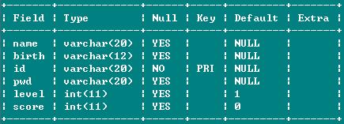
회원관리-데이터 베이스

Slide 7
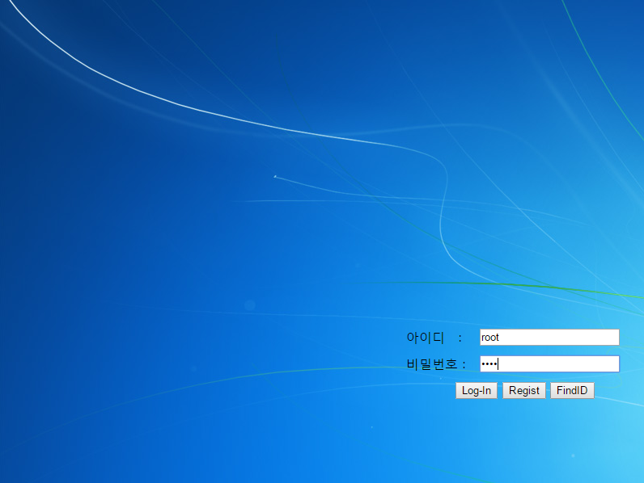
회원관리-로그인

Slide 8
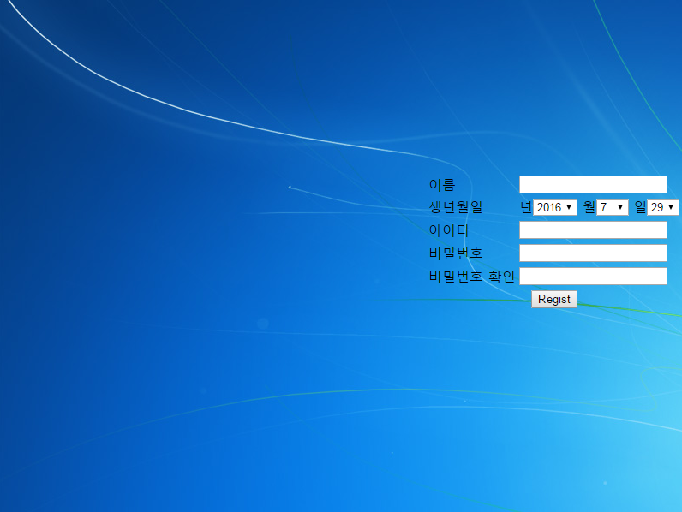
회원관리-등록

Slide 9
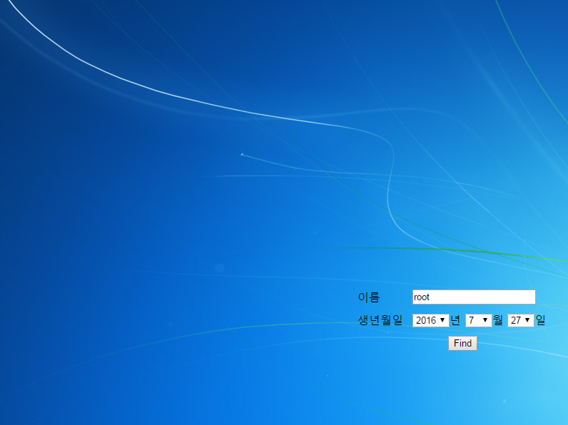
회원관리-아이디 찾기

Slide 10
사냥게임
화살발사
캐릭터 모션
데이터 베이스 연동

Slide 11
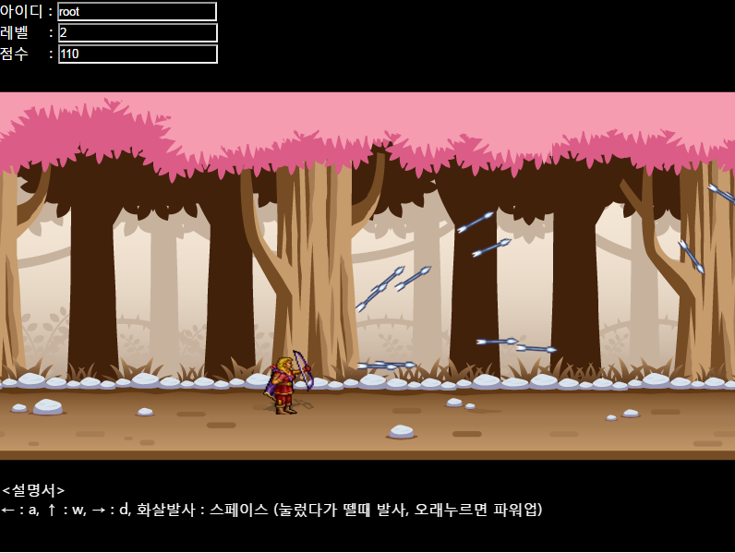
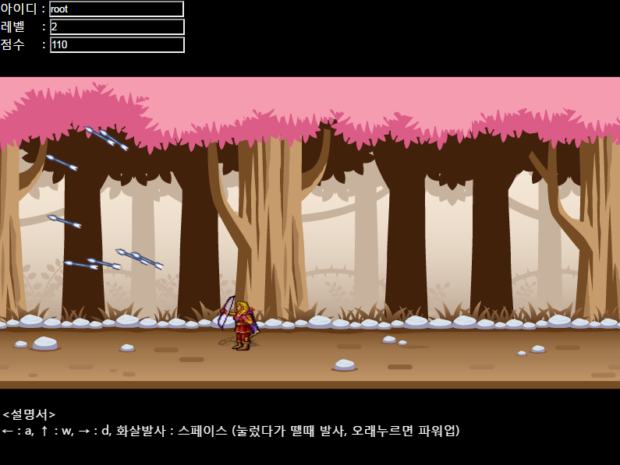
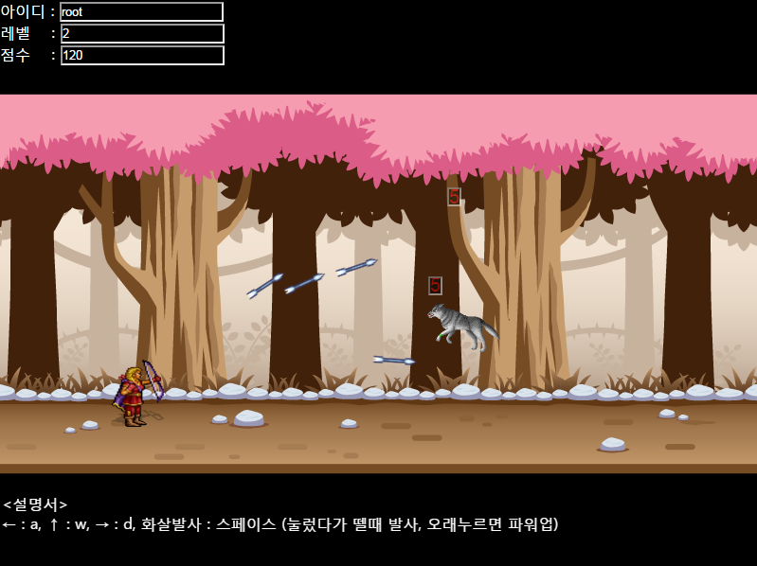
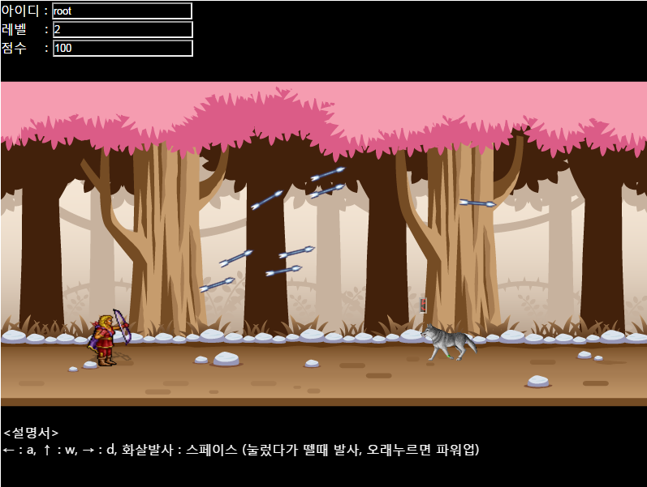
사냥게임-화살발사
오른쪽 발사
왼쪽 발사
적 피격 시

Slide 12
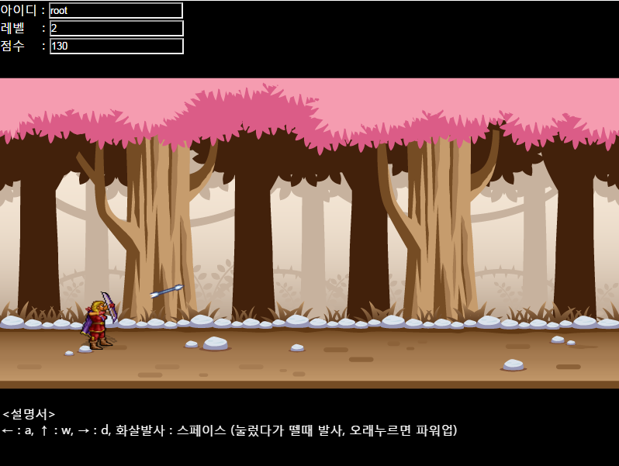

사냥게임-화살발사
초기 y방향 속도=-power*sin(θ)
gravity
초기 x방향 속도=power*cos(θ)

Slide 13








사냥게임-캐릭터 모션
정지 상태 모션
걷기상태 모션
장전 상태 모션

Slide 14

사냥게임-데이터 베이스 연동

Slide 15
시연

Slide 16
평가 및 느낀 점
프로젝트를 시작할 때, javascript와 nodejs를 연동해서 해 보자는 목표는 달성할 수 있었습니다. 하지만 프로젝트를 수행하면서 코드가 점점 복잡해져서 코드 식별 성이 떨어지고 수업시간에 배운 이상은 한 것이 없다는 아쉬움이 남았습니다.

